Slide 1
Singleton
Singleton
Alunos:
Eglius Alexandre Colognesi de Sa
Heitor Oliveira Nunes
Mateus Panunci Gonçalves
Luca Amaral Alvanham de Souza

Slide 2
Característiscas
Garanti que uma classe tenha somente uma instancia no programa – para não atrapalhar ou concorrer com a classe. Útil no acesso a recursos compartilhados (servidores de impressão, base de dados, interfaces gráficas, logging).
Fornece um ponto de acesso global para essa classe. Pode substituir variáveis globais com uma vantagem de proteger a instância que está sendo criada, inviabilizando sobrescrever a instancia acidentalmente.

Slide 3
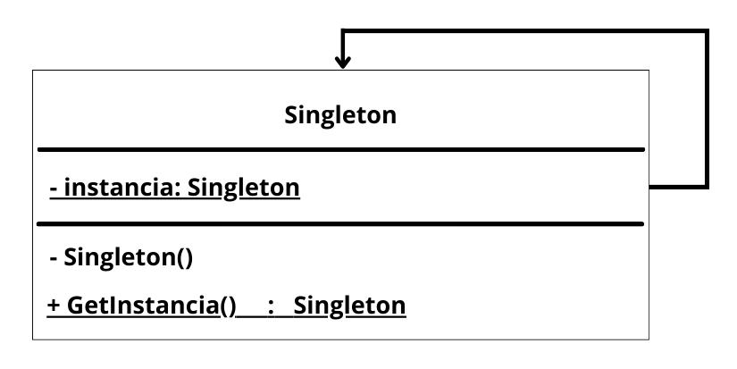
Estrutura do Singleton
Criamos uma classe, com uma variável estática privada de instância, um construtor privado para que não seja possível instanciar a classe em qualquer lugar, e finalmente um método estático público que retorna a instância da classe.

Slide 4
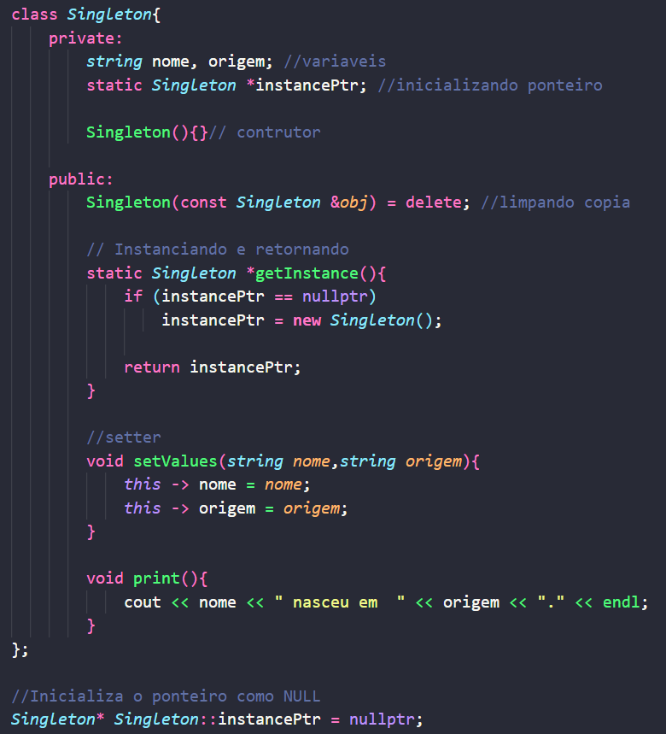
Código 1
Classe Singleton e sua inicialização

Slide 5
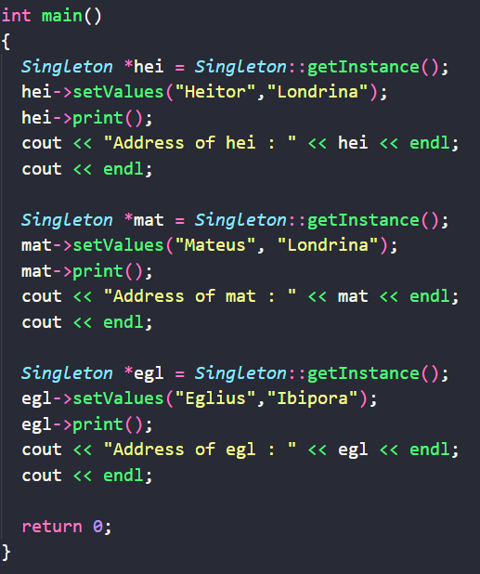
Função Main e Inputs:

Slide 6
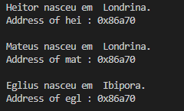
Output

Slide 7

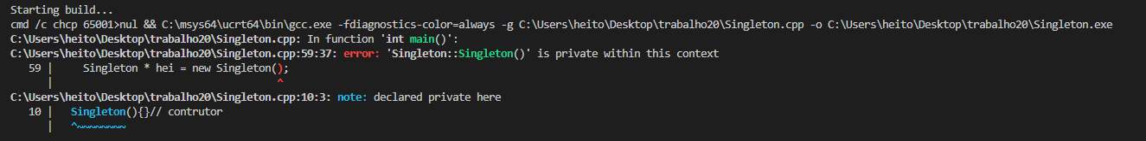
O acontece se tentarmos criar outra instancia do Singleton?
Ocorre isso...

Slide 8
Vantagens e Desvantagens
Vantagem:
Instância única e controlada.
Fácil alterar para viabilizar novas instâncias.
Só é criado no momento de uso.
Substitui com mais segurança variáveis globais.
Desvantagem:
Mais difícil de testar.
Requer tratamento especial se tiver concorrência.
Viola ao princípio de responsabilidade única, tem duas funções conforme dito no inicio.

Slide 9
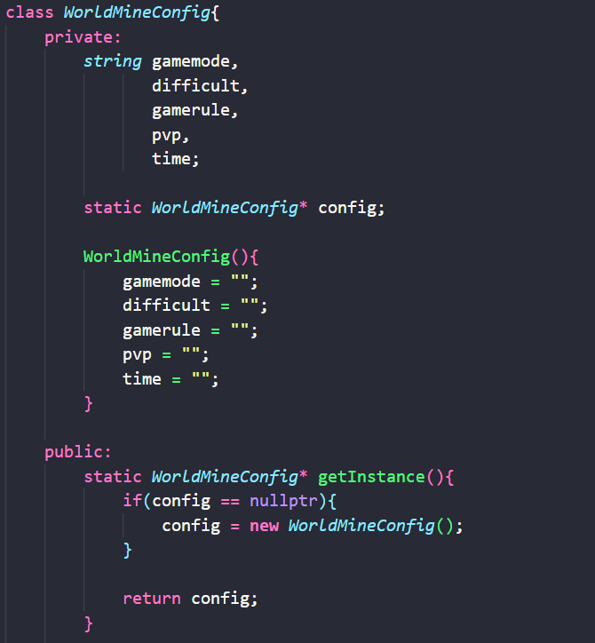
Código 2
Singleton aplicado para configurações de mundo no Minecraft

Slide 10
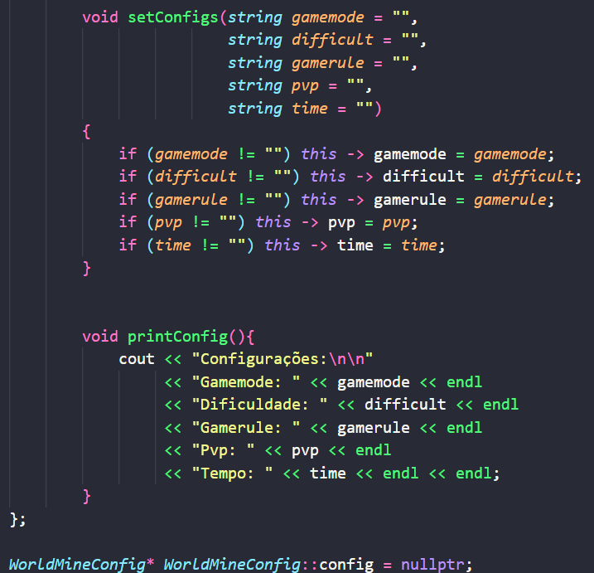
Código 2
Continuação...

Slide 11
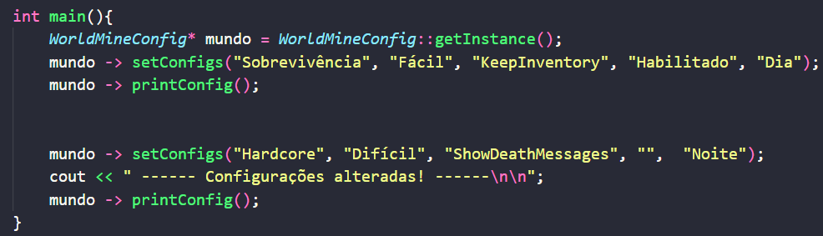
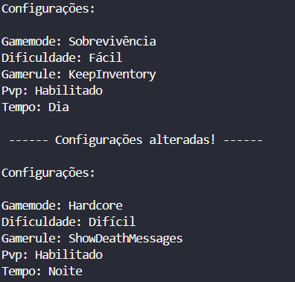
Main e Inputs
Main
Output

Slide 12
Bibliografia
FreeCodeCamp: Os 3 tipos de padrões de projetos que tudo desenvolvedor deveria saber
Luiz Otávio Miranda: Singleton Teoria - Padrões de Projeto
Refactoring Guru: Singleton
Imagem da estrutura: Aprenda o pattern Singleton na teoria e na prática

Slide 13
Obrigado pela atenção! 👍

